Slide 1
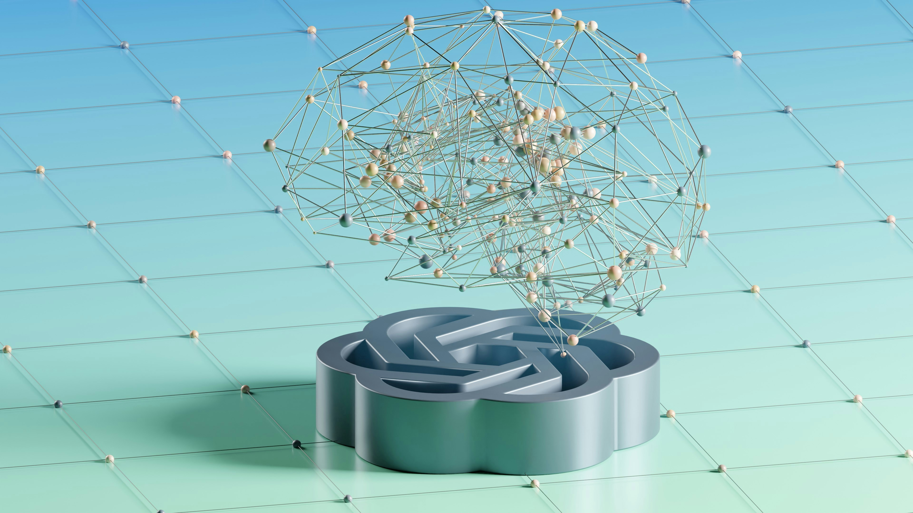
САМОСТІЙНА РОБОТА на тему: «Класифікація зображень за допомогою згорткової нейронної мережі (CNN) на наборі даних CIFAR-10»
Автор: Крушельницький Святослав, КНШІ-31

Slide 2

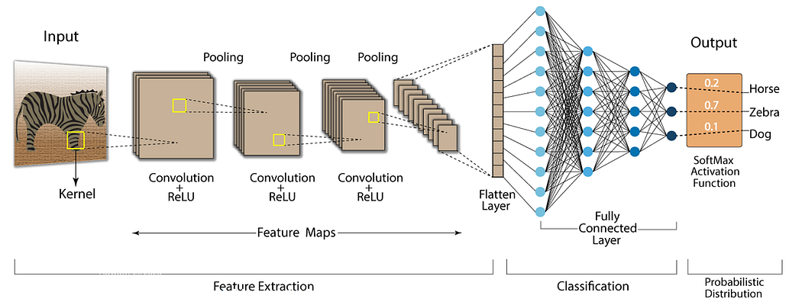
Що таке CNN?
Convolutional Neural Networks (CNN), або згорткові нейронні мережі, - це спеціалізовані нейронні мережі, розроблені для аналізу та класифікації зображень. CNN дозволяють комп'ютеру розпізнавати об'єкти та патерни на зображеннях, використовуючи особливості, приховані в кожному пікселі.

Slide 3

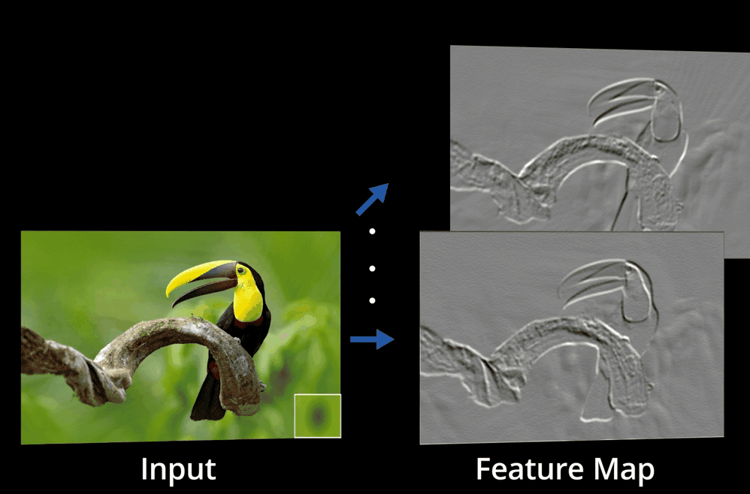
Як працює CNN?
Згортка (Convolution): основний компонент CNN. За допомогою спеціальних фільтрів (ядер) зображення аналізується, і з нього виділяються ключові елементи, такі як контури, текстури та форми.
Канали (Channels): для кольорових зображень кожен канал (R, G, B) аналізується окремо. Кожне ядро створює карту ознак (feature map), яка фіксує важливі візуальні характеристики.
Крок (Stride) та Заповнення (Padding): крок регулює, як швидко ядро переміщується по зображенню, а заповнення дозволяє зберегти розмірність і не втрачати важливу інформацію з країв.
Шари зменшення розмірності (Pooling Layers): ці шари зменшують просторовий розмір зображення, зберігаючи основні риси, щоб мережа могла зосередитися на головному.
Плоский шар (Flattening): цей шар переводить всі ознаки в одновимірний вектор для подальшого аналізу та класифікації.

Slide 4
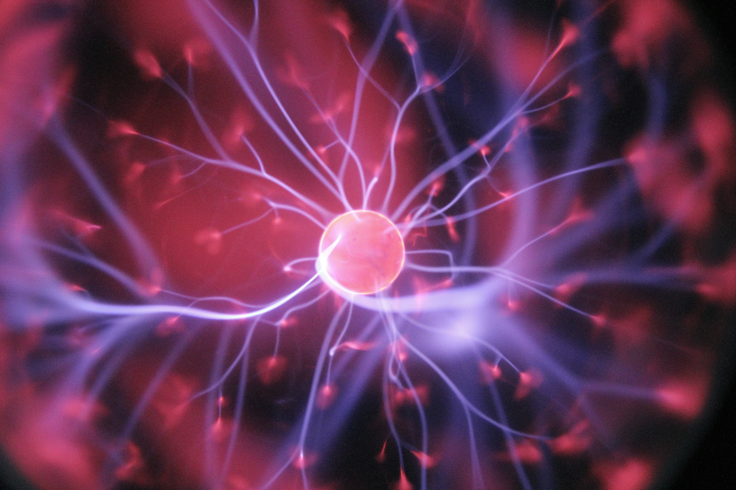
Побудована CNN
Кількість шарів:
Два згорткових шари та два шари:
Перший згортковий шар: 64 фільтри, ядро розміром 5x5, padding=2
Другий згортковий шар: 128 фільтри, ядро розміром 5x5, padding=2
Два повнозв'язних шари:
Перший Fully Connected-шар із 1000 нейронів.
Другий Fully Connected-шар для класифікації.
Використовується шар Dropout з параметром p=0.5, це для того аби уникнути перенавчання
Функція активації: ReLU використовується після кожного згорткового шару.

Slide 5
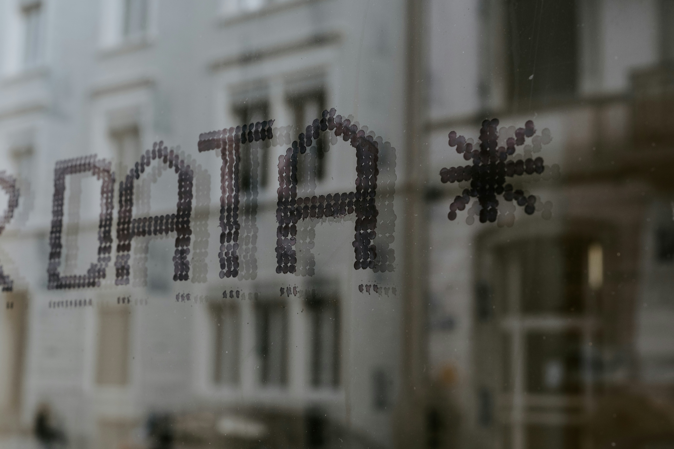
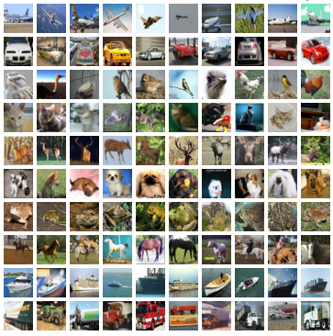
Тепер перейдемо до набору даних
CIFAR-10 — це поширений датасет для комп’ютерного зору, який використовується для розпізнавання об'єктів.
Містить 60,000 зображень розміром 32x32 пікселів.
Кожне зображення належить до одного з 10 класів об’єктів (літак, автомобіль, птах, кішка, олень, собака, жаба, кінь,
корабель, вантажівка).
Зібраний дослідниками Алексом Кріжевським,
Вінодом Наїром та Джеффрі Хінтоном.

Slide 6
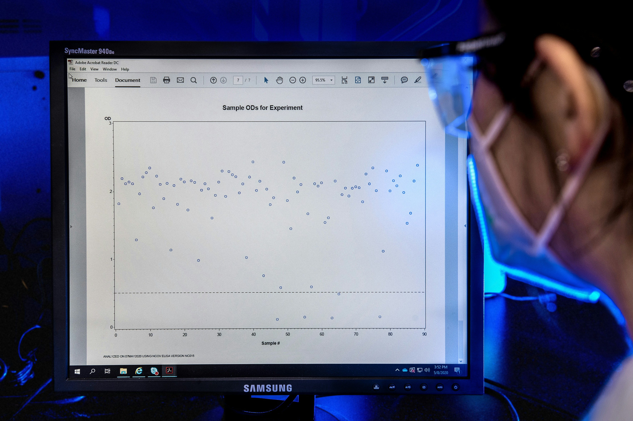
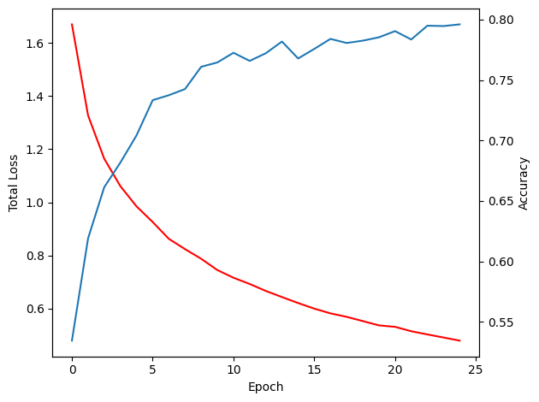
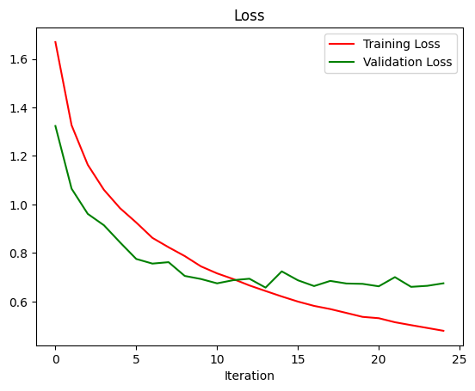
Результати
Щодо 1 графіку, то червона лінія відображає загальну втрату моделі протягом епох тренування. Вона демонструє тенденцію до зменшення, що свідчить про те, що модель поступово навчається краще розпізнавати зображення. Синя лінія відображає точність моделі на валідаційному наборі даних. Спочатку точність зростає, потім стабілізується на рівні близько 0,75 - 0,8. Це означає, що модель навчилася класифікувати зображення з досить високою точністю.
Щодо 2 графіку, то червона лінія відповідає втратам на тренувальному наборі даних, а зелена - на валідаційному. Однак, після певної кількості ітерацій, різниця між тренувальною та валідаційною втратами стає менш помітною, що вказує на те, що модель починає узагальнюватися на нові дані.

Slide 7
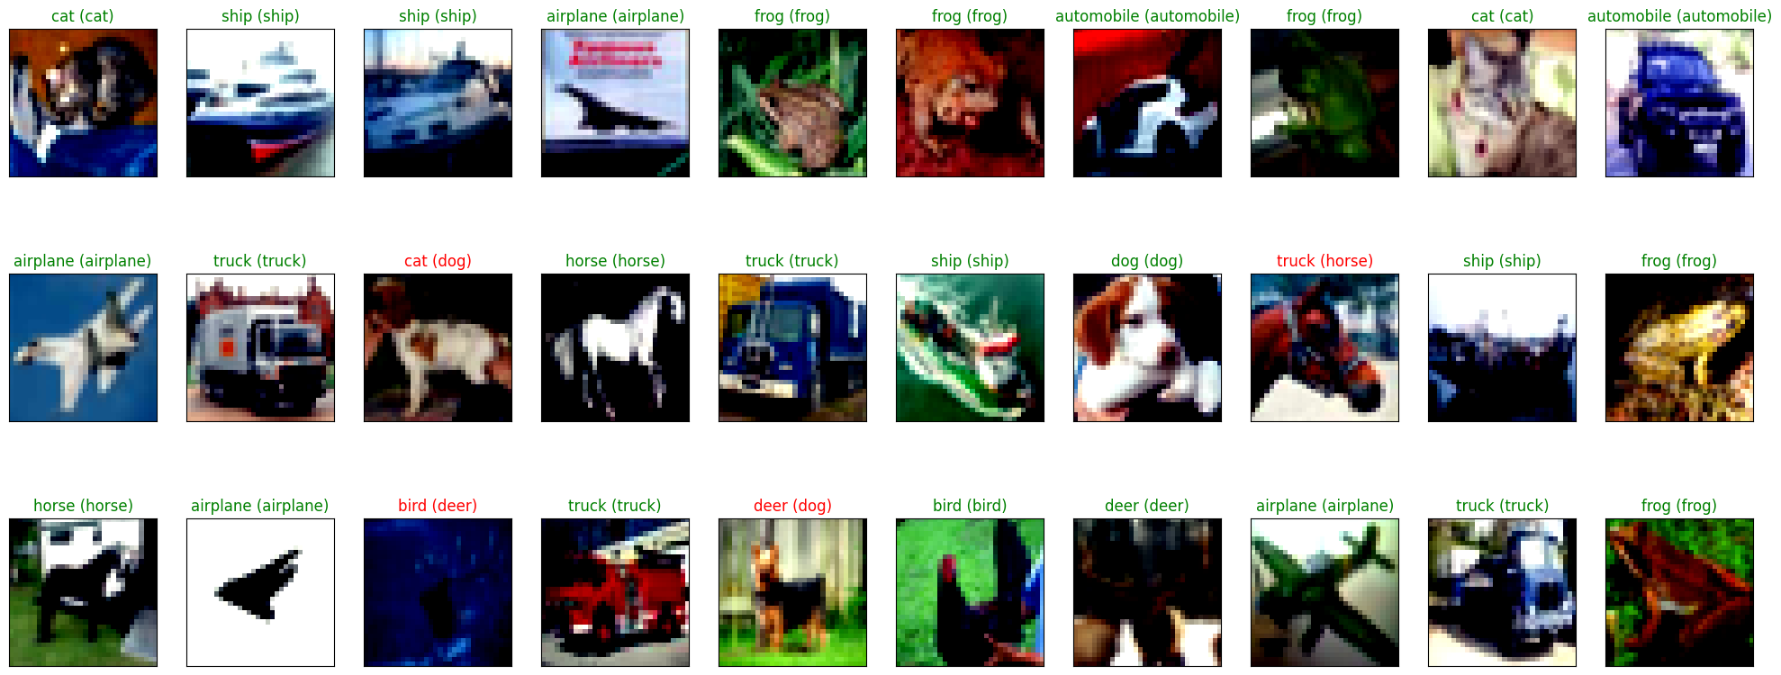
Максимальної точності якої вдалось досягти це 79.6%

Slide 8
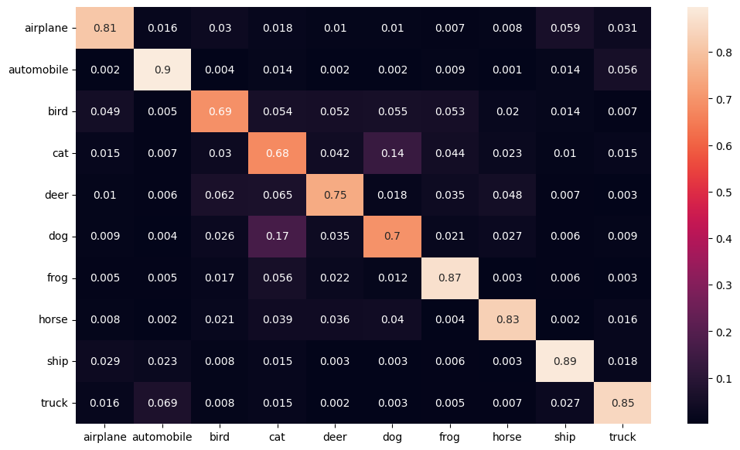
З цієї матриці можемо зробити кілька висновків
Загальна точність: модель має високу точність, оскільки більшість зображень класифіковано правильно про це свідчить високі значення на діагоналі.
Найчастіші помилки: Модель часто плутає деякі класи, наприклад, «кішку» і «собаку», «літак» і «корабель». Це може бути пов'язано з візуальною схожістю цих об'єктів.
Сильні класи: Деякі класи, такі як «автомобіль» і «жаба», модель класифікує дуже добре, оскільки відповідні діагональні елементи мають високі значення.

Slide 9


